Slide 1

LUYỆN TỪ VÀ CÂU
Bài: Luyện tập về quan hệ từ
Trang 121

Slide 2

KHỞI ĐỘNG

Slide 3


Câu 1: “Khu dân cư” có nghĩa là:
Khu vực vui chơi, giải trí
Khu vực dành cho người dân ăn ở, sinh hoạt
Khu vực dành cho nhà máy, sản xuất

Slide 4
Câu 1: “Khu dân cư” có nghĩa là:
Khu vực vui chơi, giải trí
Khu vực dành cho người dân ăn ở, sinh hoạt
Khu vực dành cho nhà máy, sản xuất

Slide 5
Câu 2: Điền vào chỗ trống
Nhà nước luôn có những chính sách và biện pháp để………các di tích lịch sử quốc gia
A. bảo vệ
B. bảo quản
C. bảo tồn

Slide 6

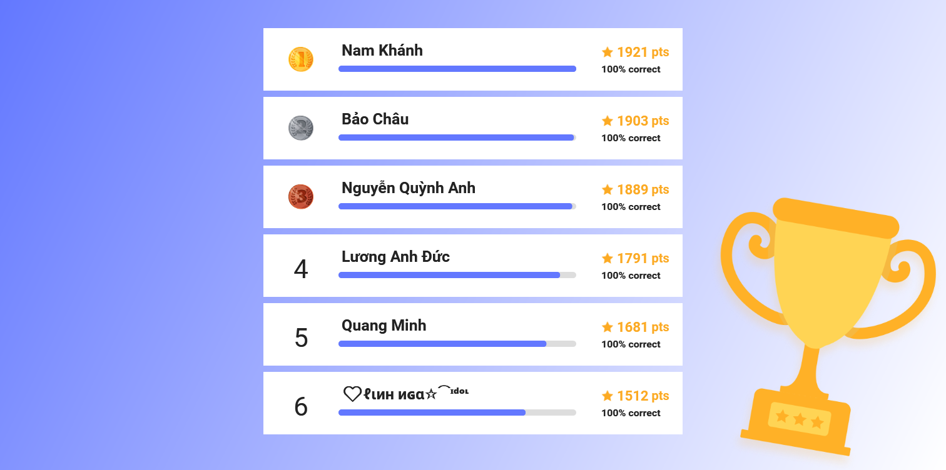
Leader Board Results

Slide 7
Câu 2: Điền vào chỗ trống
Nhà nước luôn có những chính sách và biện pháp để………các di tích lịch sử quốc gia
A. bảo vệ
B. bảo quản
C. bảo tồn

Slide 8
3. Quan hệ từ trong câu “Rừng say ngây và ấm nóng” là:
A. và
B. say ngây, ấm nóng

Slide 9
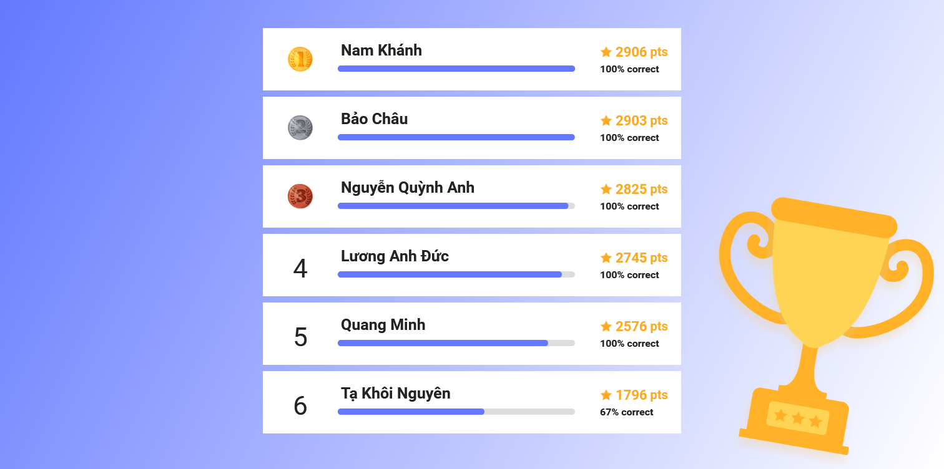
Leader Board Results

Slide 10
3. Quan hệ từ trong câu “Rừng say ngây và ấm nóng” là:
Quan hệ từ là gì?
?
A. và
B. say ngây, ấm nóng

Slide 11
Quan hệ từ
Một quan hệ từ
Cặp quan hệ từ
và, với, hay, hoặc,
nhưng, mà, thì, ở,…
Vì…nên…; do…nên…; nhờ…mà…
Nếu…thì…; hễ…thì…
Tuy…nhưng…, mặc dù…nhưng…
Không những…mà…
Tác dụng:
Nối những từ ngữ hoặc các câu, nhằm thể
hiện mối quan hệ về nghĩa giữa những từ ngữ
hoặc những câu ấy với nhau.

Slide 12

Yêu cầu cần đạt
Tìm được quan hệ từ và biết chúng biểu thị quan hệ gì trong câu (BT1, BT2).
Tìm được quan hệ từ thích hợp theo yêu cầu của (BT3).
Biết đặt câu với quan hệ từ đã cho (BT4).

Slide 13
THỰC HÀNH

Slide 14
1.Tìm quan hệ từ trong đoạn trích dưới đây và cho biết mỗi quan hệ từ nối những từ ngữ nào trong câu:
A Cháng đeo cày. Cái cày của người Hmông to nặng, bắp cày bằng gỗ tốt màu đen, vòng như hình cái cung, ôm lấy bộ ngực nở. Trông anh hùng dũng như một chàng hiệp sĩ cổ đeo cung ra trận.
Sở hữu
Phương tiện
Gạch 2 gạch dưới quan hệ từ tìm được, Gạch 1 gạch dưới từ ngữ được nối với nhau bằng quan hệ từ đó.
So sánh

Slide 15

2. Các từ in đậm được dùng trong mỗi câu dưới đây biểu thị quan hệ gì?
Quân sĩ cùng nhân dân trong vùng tìm đủ mọi cách cứu voi khỏi bãi lầy nhưng vô hiệu.
Thuyền chúng tôi tiếp tục chèo, đi tới ba nghìn thước rồi mà vẫn thấy chim đậu trắng xoá trên những cành cây gie sát ra sông. Theo: Đoàn Giỏi
c) Nếu hoa có ở trời cao
Thì bầy ong cũng mang vào mật thơm.
Nguyễn Đức Mậu
→ quan hệ tương phản
→ quan hệ tương phản
→ quan hệ giả thiết – kết quả

Slide 16
3. Tìm quan hệ từ (và, nhưng, trên, thì, ở, của)
thích hợp với mỗi ô trống dưới đây:
a) Trời bây giờ trong vắt, thăm thẳm cao.
b) Một vầng trăng tròn, to đỏ hồng hiện lên chân trời, sau rặng tre đen một ngôi làng xa. Theo THẠCH LAM
c) Trăng quầng hạn, trăng tán mưa.
TỤC NGỮ
d) Tôi đã đi nhiều nơi, đóng quân nhiều chỗ đẹp hơn đây nhiều, nhân dân coi tôi như người làng thương yêu tôi hết mực, sao sức quyến rũ, nhớ thương vẫn không mãnh liệt, day dứt bằng mảnh đất cọc cằn này.
1
1
2
3
4
5
6
7
8

Slide 17
3. Tìm quan hệ từ (và, nhưng, trên, thì, ở, của)
thích hợp với mỗi ô trống dưới đây:
a) Trời bây giờ trong vắt, thăm thẳm cao.
b) Một vầng trăng tròn, to đỏ hồng hiện lên chân trời, sau rặng tre đen một ngôi làng xa. Theo THẠCH LAM
c) Trăng quầng hạn, trăng tán mưa.
TỤC NGỮ
d) Tôi đã đi nhiều nơi, đóng quân nhiều chỗ đẹp hơn đây nhiều, nhân dân coi tôi như người làng thương yêu tôi hết mực, sao sức quyến rũ, nhớ thương vẫn không mãnh liệt, day dứt bằng mảnh đất cọc cằn này.
1
1
2
3
4
5
6
7
8

Slide 18
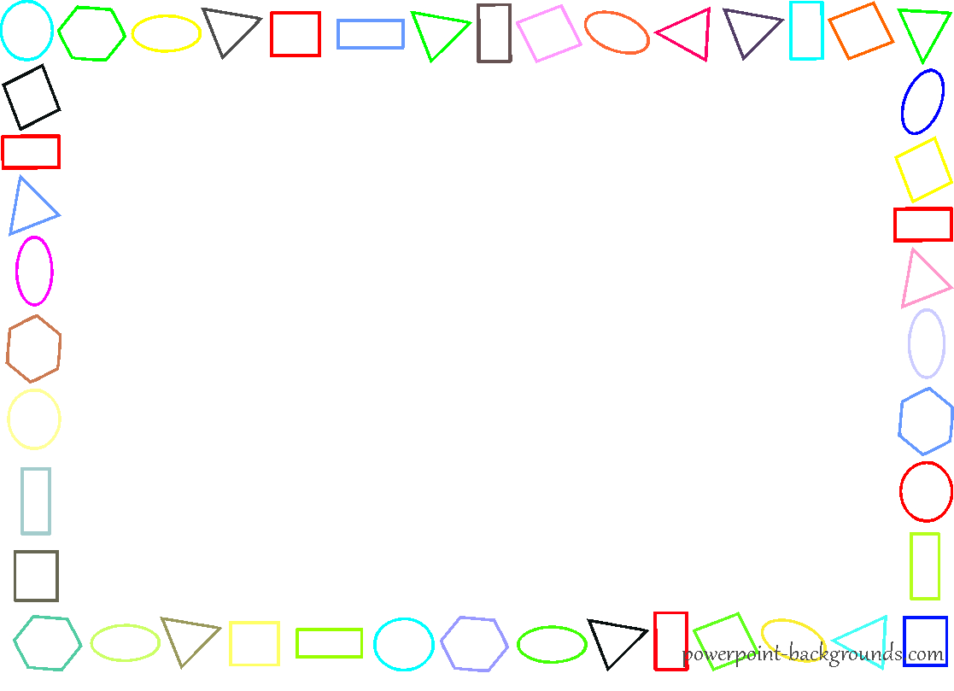
a) Trời bây giờ trong vắt, thăm thẳm
và
cao.
b) Một vầng trăng tròn, to
và
đỏ hồng hiện lên
ở
chân trời, sau rặng tre đen
của
một ngôi
làng xa.
Theo THẠCH LAM
c) Trăng quầng
thì
hạn, trăng tán
thì
mưa.
TỤC NGỮ
d) Tôi đã đi nhiều nơi, đóng quân nhiều chỗ đẹp hơn đây nhiều, nhân dân coi tôi như người làng
và
thương yêu tôi hết mực,
nhưng
sao sức
quyến rũ, nhớ thương vẫn không mãnh liệt, day dứt bằng mảnh đất cọc cằn này.
Theo NGUYỄN KHẢI

Slide 19
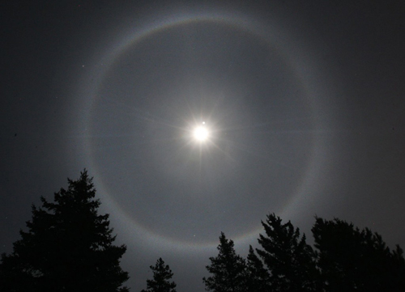

Trăng quầng
Trăng tán

Slide 20
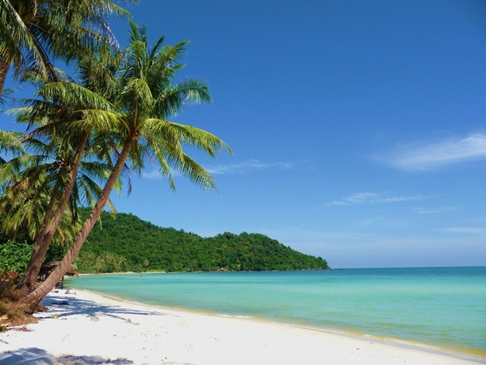
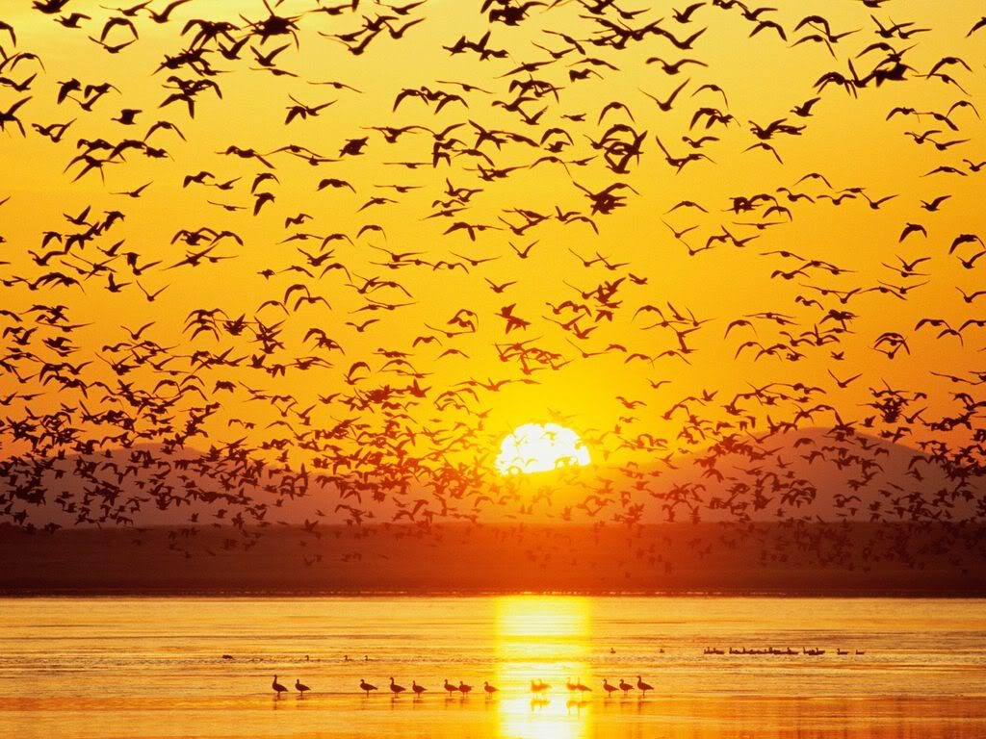
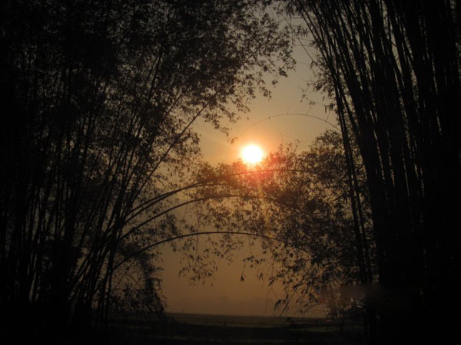
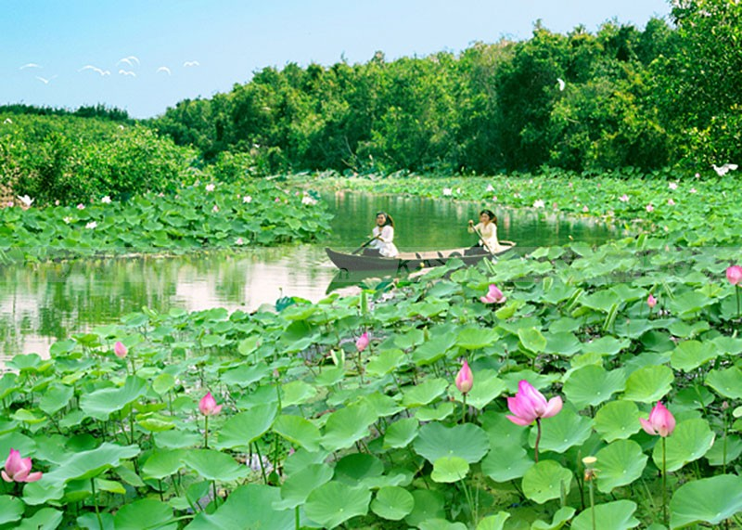
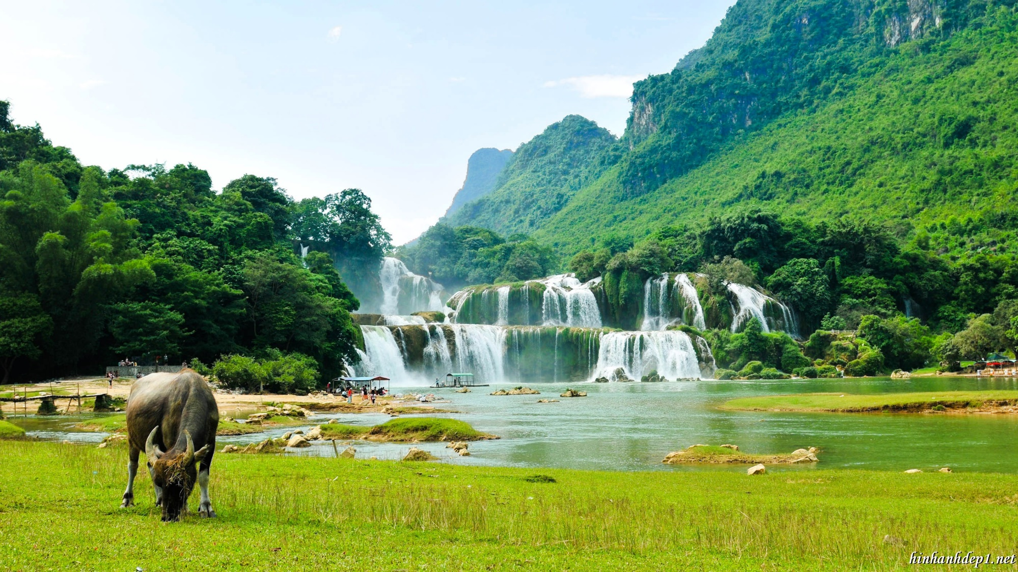

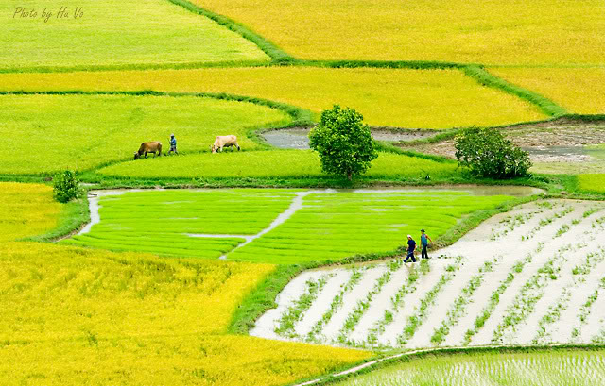

Slide 21

4. Đặt câu với mỗi quan hệ từ sau: mà, thì, bằng
bằng
thì
mà

Slide 22
Em đi học bằng xe đạp
Cái bàn được làm bằng gỗ rất bền
Gió thổi mạnh thì diều bay cao
Em học giỏi thì sẽ được mẹ thưởng cho cây bút mới
Mẹ dỗ em bé mãi mà vẫn không nín khóc
Sắp đến No-en mà trời vẫn nóng bức

Slide 23
Trò chơi : Mảnh ghép

Slide 24


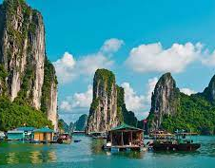

Sửa lỗi sai:
Gió thổi mạnh
bởi diều bay cao
Đặt một câu
có quan hệ từ
1
2
Khen bạn bên cạnh
1 câu có quan hệ từ
Tìm quan hệ từ
trong đoạn nhạc sau
3
4

Slide 25
KẾT NỐI
Vận dụng:
Ôn lại ghi nhớ về quan hệ từ
Chuẩn bị bài:
MRVT: Bảo vệ môi trường ( Trang 126 )

Slide 26

PHÒNG GD-ĐÔ THỊ VIỆT HƯNG
CHÀO TẠM BIỆT
QUÝ THẦY CÔ GIÁO
Giáo viên: Vũ Thị Thu Hương

